Slide 1

2 ^{ο} Γυμνασιο φιλιππιαδασ 2021-2022
28 – 10 - 1940

Slide 2
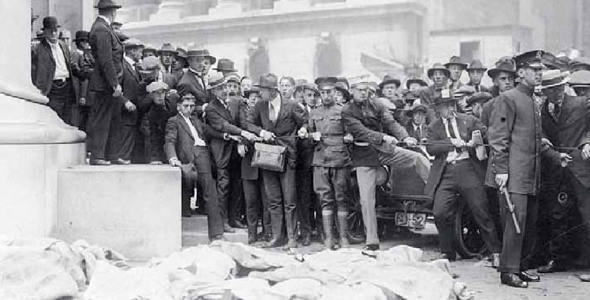
Πολιτικές διαστάσεις της οικονομικής κρίσης του 1929
Η κρίση του Μεσοπολέμου, εκτός από οικονομική, ήταν και πολιτική-ιδεολογική, καθώς πολλοί άνθρωποι αμφισβητούσαν τη δυνατότητα των φιλελεύθερων δημοκρατιών να αντιμετωπίσουν τα προβλήματα.

Slide 3
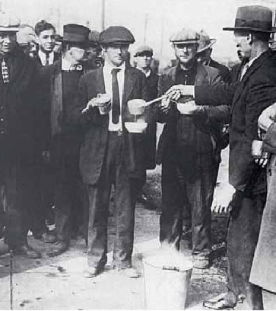
Ιδιαίτερες περιπτώσεις, ανάμεσα στις χώρες του δυτικού κόσμου, υπήρξαν η Ιταλία και η Γερμανία. Μετά την επικράτηση του φασισμού στην πρώτη και του ναζισμού στη δεύτερη, οι κυβερνήσεις των κρατών αυτών ακολούθησαν ακραία πολιτική αυτάρκειας προκειμένου να αντιμετωπίσει την κρίση. Μάλιστα, η πολιτική αυτή συνοδευόταν από μια επιθετική εθνικιστική ρητορεία που εξυπηρετούσε και πολιτικούς στόχους αυτών των καθεστώτων. (Έτσι, για παράδειγμα, σύμφωνα με την προπαγάνδα των ναζί, κύριοι υπεύθυνοι για την οικονομική κρίση ήταν οι Εβραίοι).

Slide 4
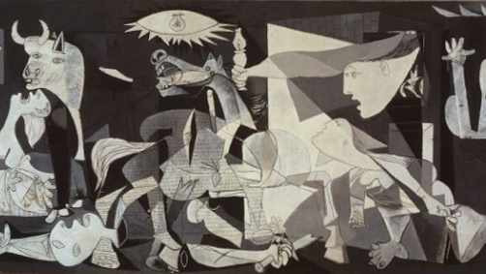
Φασισμός και δημοκρατία στην Ευρώπη
Μέχρι τα τέλη του Μεσοπολέμου επιβλήθηκαν καθεστώτα φασιστικού τύπου σε Ισπανία, Πορτογαλία, Αυστρία, Γιουγκοσλαβία, Ελλάδα, Βουλγαρία, Ρουμανία, Πολωνία και Λιθουανία. Ως αντίδραση δημιουργήθηκαν σε ορισμένες ευρωπαϊκές χώρες συμμαχίες φιλελεύθερων και αριστερών κομμάτων, τα λαϊκά μέτωπα. Κυβερνήσεις λαϊκών μετώπων επικράτησαν για λίγο στη Γαλλία και στην Ισπανία, αλλά έχασαν την εξουσία, στην πρώτη μετά από εκλογές και στη δεύτερη μετά από εμφύλιο πόλεμο με τους φασίστες του στρατηγού Φράνκο (1936-1939).

Slide 5
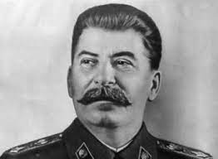
Η Σοβιετική Ένωση την εποχή του Στάλιν
Μετά τον θάνατο του Λένιν (1924), ηγέτης της Σοβιετικής Ένωσης αναδείχθηκε ο Στάλιν, που διατήρησε την εξουσία έως τον θάνατό του (1953). Η Σοβιετική Ένωση μετατράπηκε, την περίοδο 1928-1941, σε αναπτυγμένη βιομηχανικά χώρα. Για να επιτευχθεί αυτό, ωστόσο, χρησιμοποιήθηκαν συχνά βίαιες μέθοδοι (εκτοπίσεις, δήμευση της γης των εύπορων αγροτών, διώξεις) με μεγάλο κοινωνικό κόστος.
Την περίοδο 1936-1938 εκτελέστηκαν ως υπονομευτές του καθεστώτος, μετά από δίκες-παρωδίες, οι περισσότεροι από τους μπολσεβίκους ηγέτες που είχαν πάρει μέρος στην επανάσταση του 1917. Έτσι, το κομμουνιστικό κόμμα μετατράπηκε βαθμιαία σ’ ένα συγκεντρωτικό μηχανισμό που απλώς υλοποιούσε τις αποφάσεις και λάτρευε τον ηγέτη του (προσωπολατρία). Τα φαινόμενα αυτά, που αποτελούσαν σαφώς στρεβλώσεις των θεωρητικών αρχών του μαρξισμού, έγιναν γνωστά αργότερα ως σταλινισμός.

Slide 6
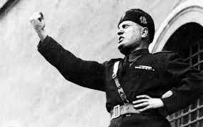
Ο φασισμός στην Ιταλία
Σε συνθήκες οξύτατης οικονομικής και κοινωνικής κρίσης ιδρύθηκε το 1921 στην Ιταλία το Εθνικό Φασιστικό (από τη λατινική λέξη fascio: δέσμη, σύμβολο εξουσίας στην αρχαία Ρώμη) Κόμμα του Μπενίτο Μουσολίνι,
Στα τέλη Οκτωβρίου του 1922, ο Μουσολίνι και μερικές χιλιάδες οπαδοί του πραγματοποίησαν τη λεγόμενη «πορεία προς τη Ρώμη», μια παρωδία λαϊκής επανάστασης. Ο βασιλιάς Βίκτωρ Εμμανουήλ Γ΄, αντί άλλης αντίδρασης, όρισε πρωθυπουργό τον Μουσολίνι, που κατάφερε, στα τέλη του 1926, να είναι, πλέον, απόλυτος κύριος της κατάστασης.

Slide 7
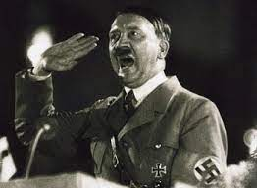
Ο ναζισμός στη Γερμανία
Στη μεσοπολεμική Γερμανία, διάφορες οργανώσεις υποστήριζαν την αντικατάσταση της δημοκρατίας από μια «Νέα Τάξη», όπου οι Γερμανοί θα είχαν την πιο σεβαστή θέση. Μια από αυτές ήταν και το Εθνικοσοσιαλιστικό Γερμανικό Εργατικό Κόμμα (ναζιστικό κόμμα), που είχε ιδρυθεί το 1919. Ένα από τα πρώτα μέλη του ήταν και ο άσημος τότε Αδόλφος Χίτλερ. Κερδίζοντας οπαδούς από τα κοινωνικά στρώματα που είχαν πληγεί περισσότερο (αγρότες, μικροαστοί, άνεργοι), το ναζιστικό κόμμα ισχυροποιήθηκε την ίδια στιγμή που ενισχυόταν και το Κομμουνιστικό Κόμμα Γερμανίας. Σε αυτές τις συνθήκες, μια μερίδα ισχυρών Γερμανών κεφαλαιούχων αποφάσισε να υποστηρίξει τον Χίτλερ, για να αντιμετωπίσει τους κομμουνιστές, ελπίζοντας ότι αργότερα θα απαλλασσόταν εύκολα από αυτόν. Στις εκλογές του 1932 οι ναζί συγκέντρωσαν το 37,4% των ψήφων και τον Ιανουάριο του 1933 ο Χίτλερ έγινε καγκελάριος (πρωθυπουργός) της Γερμανίας.

Slide 8
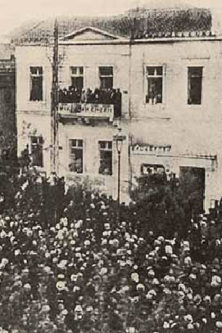
Η Ελλάδα του Μεσοπολέμου.
Ο Αλέξανδρος Παπαναστασίου, πρωθυπουργός μετά τις εκλογές του Δεκεμβρίου 1923, πρότεινε την ανακήρυξη αβασίλευτης δημοκρατίας. Πράγματι, στις 25 Μαρτίου 1924, η Βουλή με ψήφισμα ανακήρυξε τη Δημοκρατία, απόφαση που επικυρώθηκε με δημοψήφισμα (13 Απριλίου 1924). Έτσι, ανακηρύχθηκε η Β΄ Ελληνική Δημοκρατία (1828-1832: πρώτη περίοδος αβασίλευτου πολιτεύματος στην Ελλάδα).
Το νέο πολίτευμα ήταν ευάλωτο. Για μεγάλο διάστημα επικρατούσε κυβερνητική αστάθεια, ενώ διάφοροι στρατιωτικοί, επηρεασμένοι από την άνοδο του φασισμού στην Ιταλία, εκδήλωναν ανοιχτά την προτίμησή τους σε αυταρχικές, δικτατορικές λύσεις.
Σε αυτές τις συνθήκες, ένας φιλόδοξος αξιωματικός, ο Θεόδωρος Πάγκαλος, επέβαλε, το 1925, δικτατορία. Όμως, η κοινή αντίθεση των κομμάτων και η καταστροφική εκ μέρους του διαχείριση της οικονομίας και της εξωτερικής πολιτικής οδήγησαν σύντομα στην ανατροπή του από έναν άλλο στρατιωτικό, τον Γεώργιο Κονδύλη.

Slide 9
Στις εκλογές του 1928 το κόμμα των Φιλελευθέρων με επικεφαλής τον Ελευθέριο Βενιζέλο εξασφάλισε την πλειοψηφία.
Το 1929 ψηφίστηκε, με πρόταση των Φιλελευθέρων, νόμος που έδινε στο κράτος την εξουσία να τιμωρεί (σύλληψη, απόλυση) οποιονδήποτε θεωρούσε ότι προωθούσε «ιδέες που υποστήριζαν τη βίαιη ανατροπή της κοινωνικής τάξης». Ο νόμος αυτός, έμεινε γνωστός ως «ιδιώνυμο».
Η διεθνής οικονομική κρίση του 1929 και οι σοβαρές επιπτώσεις της στην Ελλάδα υποχρέωσαν τον Βενιζέλο να κηρύξει, το 1932, την Ελλάδα σε πτώχευση και να προκηρύξει εκλογές.
Στις εκλογές που έγιναν στις 5 Μαρτίου 1933 επικράτησαν τα αντιβενιζελικά κόμματα.
Ύστερα από μια περίοδο μεγάλης πολιτικής έντασης, ο Κονδύλης επέβαλε δικτατορία και προχώρησε στην παλινόρθωση της μοναρχίας (Νοέμβριος 1935).

Slide 10
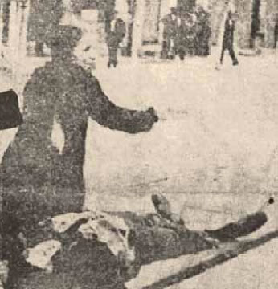
Μετά την παλινόρθωση
Ο Γεώργιος Β΄ επιστρέφει. Στις εκλογές που έγιναν το 1936, βασιλικοί και βενιζελικοί αναδείχθηκαν ισοδύναμοι, με αποτέλεσμα το ΚΚΕ, που είχε εκλέξει 15 βουλευτές, να παίζει ρόλο ρυθμιστή. Τότε ο Γεώργιος Β΄ διόρισε πρωθυπουργό τον γνωστό για τις αντιδημοκρατικές του ιδέες Ιωάννη Μεταξά. Η πρωθυπουργοποίησή του αλλά και η όξυνση της οικονομικής κρίσης προκάλεσαν έντονες αντιδράσεις, με αποκορύφωμα τις αιματηρές διαδηλώσεις της Θεσσαλονίκης τον Μάιο του 1936.

Slide 11
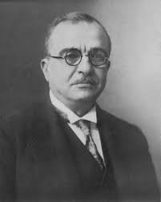
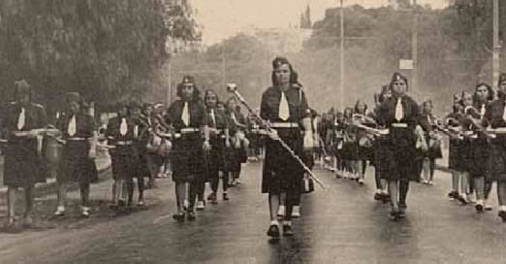
Με πρόσχημα τα γεγονότα αυτά και επικαλούμενοι «κομμουνιστικό κίνδυνο», ο Γεώργιος Β΄ και ο Μεταξάς κήρυξαν δικτατορία στις 4 Αυγούστου 1936, παραμονή εικοσιτετράωρης γενικής απεργίας.
Σε ό,τι αφορά τη διεθνή θέση της Ελλάδας, ο Μεταξάς, κάτω από την καθοριστική επιρροή του βασιλιά Γεώργιου Β΄, προσανατολίστηκε εξαρχής προς τη Μ. Βρετανία, εκτιμώντας ότι σε περίπτωση πολέμου αυτή θα ήταν ο νικητής.

Slide 12
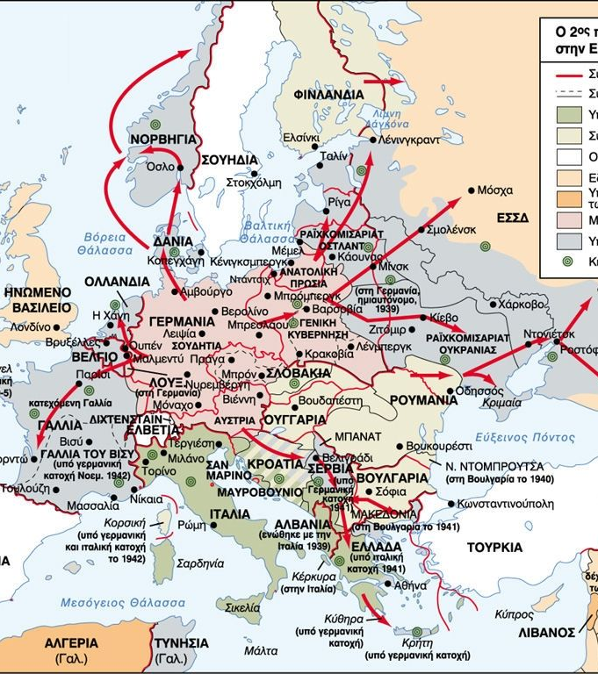
Β΄ΠΑΓΚΟΣΜΙΟΣ ΠΟΛΕΜΟΣ
Τα αίτια του Β΄ Παγκόσμιου πολέμου πρέπει να αναζητηθούν:
– στους ταπεινωτικούς όρους που επιβλήθηκαν στα ηττημένα κράτη του Α΄ Παγκόσμιου πολέμου, με αποτέλεσμα να εξουθενωθούν οικονομικά και να θιγεί το εθνικό αίσθημα των λαών τους, ιδίως των Γερμανών
– στο ότι οι συνθήκες ειρήνης άφηναν ανικανοποίητα πιεστικά αιτήματα διαφόρων χωρών (π.χ. Ιταλία) και εθνοτήτων (π.χ. γερμανικές μειονότητες σε διάφορα κράτη)˙ όλοι αυτοί αναζητούσαν ευκαιρίες αναθεώρησης των συνθηκών
– στην οξύτατη οικονομική κρίση που μάστιζε την Ευρώπη και τον κόσμο, μετά το 1929, δημιουργώντας το έδαφος για τη δράση αυτόκλητων «σωτήρων», όπως ο Μουσολίνι και ο Χίτλερ, που επέβαλαν ολοκληρωτικά και επιθετικά καθεστώτα
– στον φόβο των δυτικών Δυνάμεων απέναντι στη Σοβιετική Ένωση, που τις έκανε να αντιμετωπίζουν για πολύ καιρό με αδράνεια, αν όχι με ικανοποίηση, την επιθετικότητα της ναζιστικής Γερμανίας, ελπίζοντας ότι θα μπορούσαν να τη χρησιμοποιήσουν ως ανάχωμα που θα εμπόδιζε την εξάπλωση της σοβιετικής επιρροής στην Ευρώπη
– στην αδυναμία της Κοινωνίας των Εθνών να λάβει οποιοδήποτε αποτελεσματικό μέτρο για την αποτροπή του επερχόμενου πολέμου.
https://gr.pinterest.com/pin/29843
3912787499602/

Slide 13
Τα γεγονότα
Το 1931, η Ιαπωνία, ισχυρή δύναμη στην Άπω Ανατολή, κατέλαβε την κινεζική επαρχία της Μαντζουρίας.
Το 1934, η χιτλερική Γερμανία εγκατέλειψε την Κοινωνία των Εθνών και στη συνέχεια επανέφερε την υποχρεωτική στρατιωτική θητεία (1935) παραβιάζοντας τη συνθήκη των Βερσαλιών.
Η φασιστική Ιταλία, αφού κατέλαβε την Αιθιοπία (1936), αποχώρησε και αυτή από την Κοινωνία των Εθνών (1936).
Το 1936, η Γερμανία, παραβιάζοντας και πάλι τη συνθήκη των Βερσαλιών, κατέλαβε την αποστρατιωτικοποιημένη ζώνη της Ρηνανίας.
Τον ίδιο χρόνο, Γερμανία και Ιταλία συμμετείχαν στον εμφύλιο πόλεμο της Ισπανίας (1936-1939) βοηθώντας τον φασίστα στρατηγό Φράνκο να νικήσει τις δυνάμεις της νόμιμης δημοκρατικής κυβέρνησης της χώρα
Το 1938, η Γερμανία κατέλαβε-ενσωμάτωσε την Αυστρία δίχως να συναντήσει αντίσταση
Παράλληλα, η Ιαπωνία είχε ξεκινήσει από το 1937 πόλεμο εναντίον της Κίνας, ενώ η φασιστική Ιταλία κατέλαβε την Αλβανία το 1939.

Slide 14
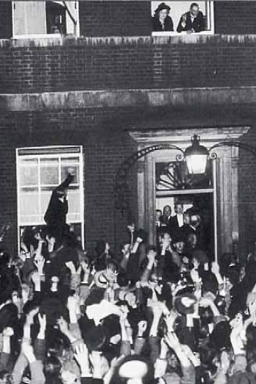
Οι αντιδράσεις
Η Βρετανία και η Γαλλία, ωστόσο, ακολούθησαν «πολιτική κατευνασμού», και υποχώρησαν στις γερμανικές απαιτήσεις. Στις 29-30 Σεπτεμβρίου 1938 οι πρωθυπουργοί της Βρετανίας Τσάμπερλαιν και της Γαλλίας Νταλαντιέ υπέγραψαν με τους Χίτλερ και Μουσολίνι τη συμφωνία του Μονάχου, με την οποία η Βρετανία και η Γαλλία αποδέχονταν την προσάρτηση της Δ. Τσεχοσλοβακίας (Βοημία) στη Γερμανία.

Slide 15
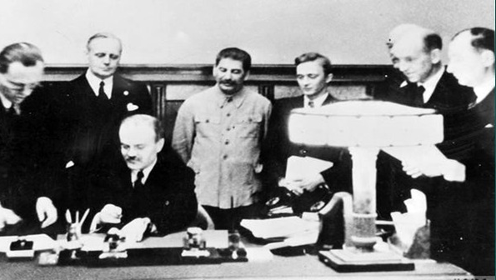
Τον Αύγουστο του 1939, ο Χίτλερ, εκμεταλλευόμενος το ότι Βρετανία, Γαλλία και Σοβιετική Ένωση απέτυχαν να συμφωνήσουν σε μια κοινή στάση απέναντί του και θέλοντας να εξασφαλίσει ότι η Γερμανία δεν θα δεχόταν επίθεση από τα ανατολικά, προχώρησε στην υπογραφή συμφώνου μη επίθεσης με τη Σοβιετική Ένωση (Σύμφωνο Ρίμπεντροπ-Μολότοφ, από τα ονόματα των υπουργών Εξωτερικών των δύο χωρών). Επιπλέον, οι δύο χώρες συμφώνησαν ότι σε περίπτωση πολέμου εναντίον της Πολωνίας θα μοιράζονταν εδάφη της.

Slide 16
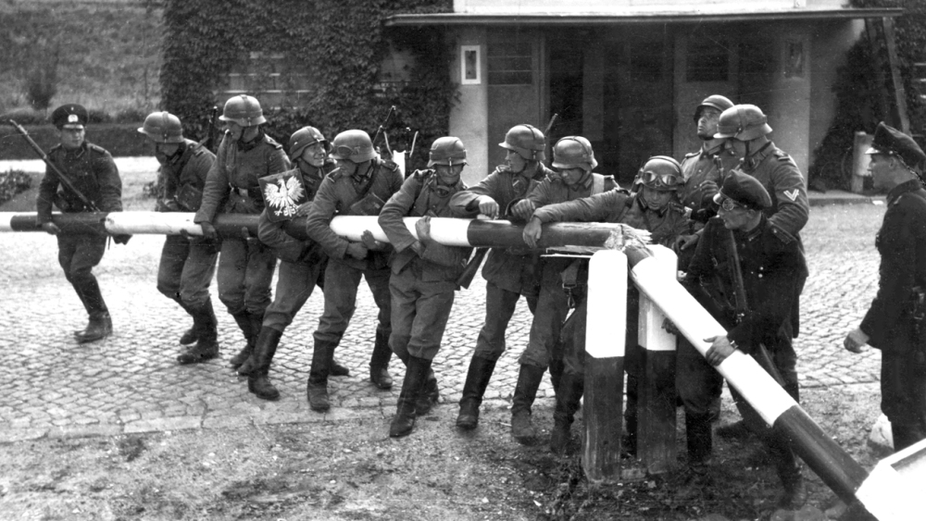
Η αφορμή και η έκρηξη του πολέμου
Ο πόλεμος που αργότερα ονομάστηκε Β΄ Παγκόσμιος ξεκίνησε με τη γερμανική εισβολή στην Πολωνία την 1η Σεπτεμβρίου 1939. Αμέσως, Βρετανία και Γαλλία κήρυξαν τον πόλεμο στη Γερμανία. Έτσι, ξεκίνησε, είκοσι χρόνια μετά τον Α΄ Παγκόσμιο πόλεμο, ένας νέος πόλεμος στην Ευρώπη ο οποίος έμελλε να αποδειχθεί πολύ πιο καταστροφικός.

Slide 17
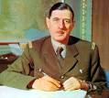
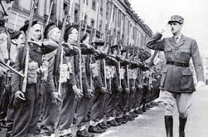
Οι επιχειρήσεις
Περίπου ένα μήνα μετά την έκρηξη του πολέμου, ο γερμανικός στρατός έλεγχε την Πολωνία, ενώ κάποια πολωνικά εδάφη στα ανατολικά είχαν καταληφθεί από τους Σοβιετικούς.
Στη συνέχεια, εφαρμόζοντας την τακτική του πολέμου-αστραπή (Blitzkrieg), οι Γερμανοί κατέλαβαν τη Δανία, την Ολλανδία, το Λουξεμβούργο, τη Νορβηγία και το Βέλγιο (Απρίλιος-Μάιος 1940), απ’ όπου στράφηκαν εναντίον της Γαλλίας.
Ο γαλλογερμανικός πόλεμος κράτησε μόνο δέκα ημέρες (5-14 Ιουνίου 1940). Μετά την ήττα και τη συνθηκολόγηση της Γαλλίας, ορισμένοι Γάλλοι με επικεφαλής τον στρατηγό Ντε Γκολ διέφυγαν στην Αγγλία, όπου και κήρυξαν την αντίσταση εναντίον των Γερμανών κατακτητών.

Slide 18
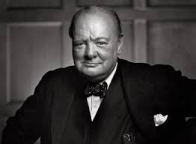
Επόμενος στόχος ήταν η Μ. Βρετανία. Η γερμανική αεροπορία βομβάρδισε μαζικά το Λονδίνο και άλλες αγγλικές πόλεις (Αύγουστος-Οκτώβριος 1940) προετοιμάζοντας μεγάλη απόβαση στο νησί. Όμως, ο βρετανικός λαός με επικεφαλής τον πρωθυπουργό του Ουίνστον Τσόρτσιλ, που ονομάστηκε αργότερα «πατέρας της νίκης», δεν κάμφθηκε (μάχη της Αγγλίας).
Κατόπιν, οι Γερμανοί στράφηκαν στα Βαλκάνια, όπου κατάφεραν, με τη βοήθεια και της Βουλγαρίας, να καταλάβουν τη Γιουγκοσλαβία και την Ελλάδα (Απρίλιος 1941).

Slide 19
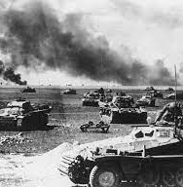
Η γερμανική επίθεση στη Σοβιετική Ένωση
Τον Ιούνιο του 1941, γερμανικές δυνάμεις επιτέθηκαν στη Σοβιετική Ένωση φτάνοντας σε λίγες εβδομάδες στα περίχωρα του Λένινγκραντ (σημερινή Αγία Πετρούπολη) και της πρωτεύουσας Μόσχας, δίχως, όμως, να καταφέρουν να καταλάβουν τις δύο πόλεις. Ο βαρύς χειμώνας που ακολούθησε ήταν εξουθενωτικός για τα γερμανικά στρατεύματα. Ωστόσο, νέα γερμανική επίθεση εκδηλώθηκε την άνοιξη του 1942. Στην καθοριστική μάχη του Στάλινγκραντ (Σεπτέμβριος 1942-Φεβρουάριος 1943), οι Γερμανοί είχαν πάνω από 300.000 νεκρούς, τραυματίες και αιχμαλώτους και τελικά ηττήθηκαν από τον σοβιετικό στρατό. Έτσι, άρχισαν να υποχωρούν σε όλο το μήκος του μετώπου. Ήταν η αρχή του τέλους για τη χιτλερική Γερμανία.

Slide 20
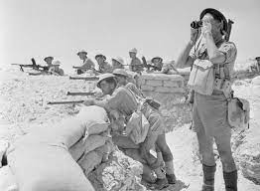
Οι επιχειρήσεις στην Αφρική
Παράλληλα με τις επιχειρήσεις στην Ευρώπη, στην Αφρική οι Ιταλοί, με ορμητήριο τη Λιβύη, επιτέθηκαν στις αγγλικές δυνάμεις της Αιγύπτου με στόχο την κατάληψη της διώρυγας του Σουέζ, δίχως, όμως, να τα καταφέρουν. Στο μέτωπο που διαμορφώθηκε στη Β. Αφρική, γερμανικά και ιταλικά στρατεύματα συγκρούστηκαν με συμμαχικές δυνάμεις (στις οποίες συμπεριλαμβάνονταν και ελληνικές μονάδες). Τελικά, μετά από πολύμηνες μάχες (Φεβρουάριος 1941-Μάιος 1943) οι σύμμαχοι επικράτησαν.

Slide 21
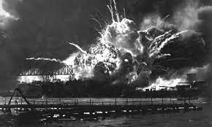
Οι επιχειρήσεις στην Άπω Ανατολή
Οι ΗΠΑ παρέμειναν ουδέτερες κατά τα δύο πρώτα χρόνια του πολέμου. Όταν, όμως, ιαπωνικά πολεμικά αεροπλάνα επιτέθηκαν εναντίον του αμερικανικού πολεμικού στόλου στο Περλ Χάρμπορ της Χαβάης (7 Δεκεμβρίου 1941), οι ΗΠΑ κήρυξαν τον πόλεμο τόσο στην Ιαπωνία όσο και στις δυνάμεις του Άξονα. Έτσι, και ο Ειρηνικός ωκεανός έγινε ένα από τα πολεμικά μέτωπα, και μάλιστα από τα πιο σκληρό.

Slide 22
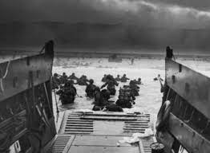
Το τέλος του πολέμου
Στις 6 Ιουνίου 1944 ισχυρές συμμαχικές δυνάμεις υπό την ηγεσία του Αμερικανού στρατηγού Αϊζενχάουερ πραγματοποίησαν μία από τις μεγαλύτερες επιχειρήσεις του Β΄ Παγκόσμιου πολέμου, την απόβαση στις ακτές της Νορμανδίας (ΒΔ Γαλλία). Παρά την αντίσταση των γερμανικών δυνάμεων, οι σύμμαχοι κατόρθωσαν μέχρι τον Σεπτέμβριο του 1944 να έχουν απελευθερώσει τη Γαλλία, το Βέλγιο, το Λουξεμβούργο και την Ολλανδία.
Παράλληλα, στα ανατολικά είχε ξεκινήσει, από τον Ιούνιο του 1944, μεγάλη σοβιετική αντεπίθεση. Στις αρχές Μαΐου 1945 αμερικανικά, αγγλικά και γαλλικά στρατεύματα από τα δυτικά και σοβιετικά από τα ανατολικά βρίσκονταν έξω από το Βερολίνο. Ο Χίτλερ αυτοκτόνησε και η Γερμανία συνθηκολόγησε. Λίγο νωρίτερα είχε συλληφθεί και εκτελεστεί στην Ιταλία ο Μουσολίνι από Ιταλούς αντιστασιακούς.

Slide 23
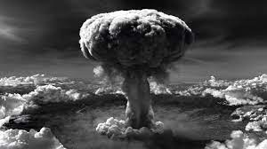
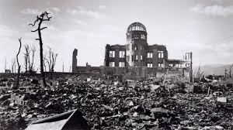
Στην Άπω Ανατολή, ωστόσο, η Ιαπωνία συνέχιζε τον πόλεμο. Τότε οι ΗΠΑ αποφάσισαν να βομβαρδίσουν τις ιαπωνικές πόλεις Χιροσίμα και Ναγκασάκι με ένα νέο όπλο, την ατομική βόμβα. Οι δύο πόλεις ισοπεδώθηκαν στην κυριολεξία και τριακόσιες χιλιάδες άμαχοι σκοτώθηκαν ή έμειναν ανάπηροι. Λίγο αργότερα η Ιαπωνία συνθηκολόγησε και ο πόλεμος τελείωσε και τυπικά.

Slide 24
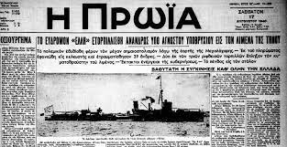
Η συμμετοχή της Ελλάδας στον Β΄ Παγκόσμιο πόλεμο
Η κατάληψη της Αλβανίας από την Ιταλία, το 1939, έφερε τον πόλεμο στα Βαλκάνια.
Παράλληλα, κλιμακώθηκε η ιταλική επιθετικότητα εναντίον της Ελλάδας.
Στις 15 Αυγούστου 1940 ιταλικό υποβρύχιο βύθισε στην Τήνο το ελληνικό πολεμικό πλοίο Έλλη. Αν και πολλά στοιχεία έδειχναν ότι ο ένοχος ήταν η Ιταλία, ο Μεταξάς τήρησε ήπια στάση επιδιώκοντας να αποφύγει τον πόλεμο.

Slide 25
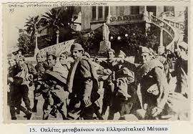
Ο ελληνοϊταλικός πόλεμος
Τα ξημερώματα της 28ης Οκτωβρίου 1940 η Ιταλία απαίτησε να γίνει δεκτή η είσοδος στρατευμάτων της στην Ελλάδα. Η άρνηση του Μεταξά καταγράφηκε στη συνείδηση του ελληνικού λαού ως ΟΧΙ. Ταυτόχρονα ξεκίνησε η ιταλική εισβολή, που υποχρέωσε τις ελληνικές δυνάμεις σε υποχώρηση, μέχρι τα μέσα Νοεμβρίου 1940.

Slide 26
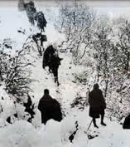
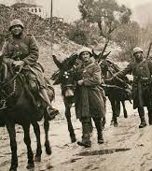
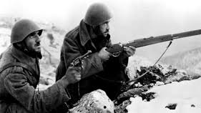
Ακολούθησε, όμως, μια αληθινά ηρωική ελληνική αντεπίθεση κατά την οποία απελευθερώθηκαν όλα τα ελληνικά εδάφη που βρίσκονταν υπό ιταλικό έλεγχο και επιπλέον καταλήφθηκαν οι πόλεις Κορυτσά, Μοσχόπολη, Πόγραδετς, Αργυρόκαστρο και Άγιοι Σαράντα. Έτσι, το μέτωπο μεταφέρθηκε σε βάθος εξήντα χιλιομέτρων μέσα στην Αλβανία. Ενώ συνέβαιναν αυτά, πέθανε ο Ι. Μεταξάς (τέλη Ιανουαρίου 1941), και ο Γεώργιος Β΄ διόρισε πρωθυπουργό τον Αλέξανδρο Κορυζή.
Στις αρχές Μαρτίου του 1941 οι Ιταλοί εξαπέλυσαν μεγάλη αντεπίθεση, γνωστή ως «εαρινή επίθεση». Συνάντησαν, ωστόσο, ισχυρή ελληνική αντίσταση, με αποτέλεσμα τα δεδομένα του πολέμου να μη διαφοροποιηθούν ουσιαστικά.

Slide 27
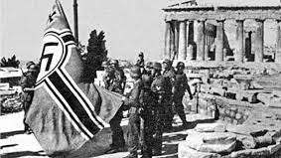
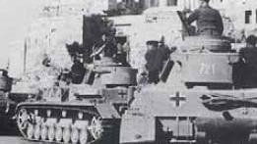
Ο ελληνογερμανικός πόλεμος
Ενώ ο ελληνοϊταλικός πόλεμος συνεχιζόταν, η Ελλάδα δέχτηκε και γερμανική επίθεση τόσο από γιουγκοσλαβικό έδαφος (οι ναζί είχαν μόλις καταλάβει τη Γιουγκοσλαβία) όσο και από βουλγαρικό (η Βουλγαρία ήταν σύμμαχος της Γερμανίας).
Οι Γερμανοί, αφού έκαμψαν την γενναία ελληνική αντίσταση, άρχισαν να κινούνται προς την Αθήνα, ενώ τα ελληνικά στρατεύματα της Αλβανίας διαλύονταν. Τότε, ο αντιστράτηγος Τσολάκογλου υπέγραψε, με δική του πρωτοβουλία, συνθηκολόγηση.
Στις 27 Απριλίου 1941 οι Γερμανοί κατέλαβαν την Αθήνα.

Slide 28
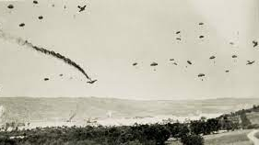
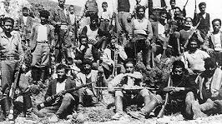
Ο βασιλιάς, η κυβέρνηση και κάποιες ελληνικές και βρετανικές ένοπλες δυνάμεις υποχώρησαν στην Κρήτη, όπου η αντίσταση συνεχίστηκε για λίγο χάρη και στις ηρωικές προσπάθειες του κρητικού λαού (μάχη της Κρήτης). Στα τέλη Μαΐου 1941, ωστόσο, και η Κρήτη βρισκόταν υπό γερμανικό έλεγχο. Ο Γεώργιος Β΄ και η κυβέρνησή του κατέληξαν στο Καΐρο, όπου και εγκαταστάθηκε η εξόριστη ελληνική κυβέρνηση (κυβέρνηση του Καΐρου).

Slide 29
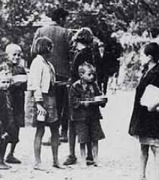
Κατοχή, Αντίσταση και Απελευθέρωση
Η Κατοχή. Η κατεχόμενη Ελλάδα χωρίστηκε σε τρεις ζώνες, τη γερμανική (Κρήτη, Αττική, ορισμένα νησιά του Αιγαίου, το μεγαλύτερο τμήμα της Μακεδονίας,), τη βουλγαρική (τμήμα της ανατολικής Μακεδονίας και Θράκη) και την ιταλική (η υπόλοιπη ηπειρωτική Ελλάδα, τα μη γερμανοκρατούμενα νησιά του Αιγαίου και τα Επτάνησα).
Οι κατακτητές διόρισαν κυβέρνηση από Έλληνες συνεργάτες τους (δωσίλογοι) με πρωθυπουργό τον Γ. Τσολάκογλου.
Οι εβραϊκές κοινότητες της Ελλάδας (Θεσσαλονίκη, Ιωάννινα, Κέρκυρα κ.ά.) ξεκληρίστηκαν από τους ναζί.
Οι κατακτητές δέσμευσαν κάθε οικονομικό πόρο της Ελλάδας, με αποτέλεσμα την έλλειψη ειδών πρώτης ανάγκης και την εμφάνιση φαινομένων μαύρης αγοράς (πώληση αγαθών σε υπερβολικά υψηλές τιμές). Η πείνα θέριζε τους ανθρώπους. Τον χειμώνα 1941-1942 υπολογίζεται ότι πέθαιναν κάθε μέρα περίπου 300 άνθρωποι από πείνα μόνο στην Αθήνα.

Slide 30
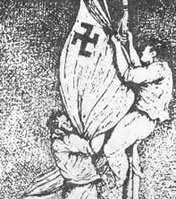
Η Αντίσταση. Η αντίσταση ξεκίνησε από νωρίς με μεμονωμένες ενέργειες. Η πιο εντυπωσιακή από αυτές υπήρξε η υποστολή της σημαίας των ναζί από την Ακρόπολη, στις 30 Μαΐου 1941, από δύο φοιτητές, τον Μανόλη Γλέζο και τον Απόστολο Σάντα. Η πράξη τους αποτέλεσε πλήγμα στο κύρος των κατακτητών.
Το φθινόπωρο του 1941 δημιουργήθηκαν οι πρώτες οργανώσεις αντίστασης.
Το Εθνικό Απελευθερωτικό Μέτωπο (ΕΑΜ), η μεγαλύτερη οργάνωση αντίστασης, ιδρύθηκε με πρωτοβουλία του Κομμουνιστικού Κόμματος Ελλάδας (ΚΚΕ) και τη συνεργασία μικρότερων αριστερών κομμάτων.
Ο Εθνικός Δημοκρατικός Ελληνικός Σύνδεσμος (ΕΔΕΣ) δημιουργήθηκε από τον συνταγματάρχη Ναπολέοντα Ζέρβα με σκοπό την απελευθέρωση της Ελλάδας και την εγκαθίδρυση μετά τον πόλεμο αβασίλευτης δημοκρατίας.

Slide 31
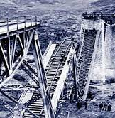
Τμήματα του ΕΛΑΣ και του ΕΔΕΣ μαζί με Βρετανούς καταδρομείς ανατίναξαν, το Νοέμβριο του 1942, τη γέφυρα του Γοργοπόταμου (νότια της Λαμίας), διακόπτοντας τον εφοδιασμό του γερμανικού στρατού της Αφρικής μέσω Ελλάδας.

Slide 32
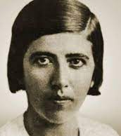
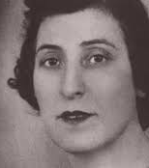
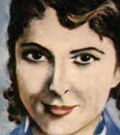
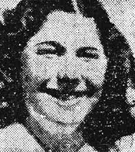
Πολλές Ελληνίδες πήραν μέρος στον αγώνα εναντίον των κατακτητών. Μερικές, μάλιστα, έγραψαν με αίμα τη δική τους ιστορία αντίστασης. Η Ηλέκτρα Αποστόλου, η Λέλα Καραγιάννη, η Ηρώ Κωνσταντοπούλου και η Παναγιώτα Σταθοπούλου είναι μερικά μόνο παραδείγματα γυναικών που θυσιάστηκαν. Επίσης, αρκετές γυναίκες εντάχθηκαν στα ένοπλα τμήματα του ΕΛΑΣ.

Slide 33
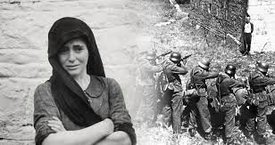
Μαζικά αντίποινα και τάγματα ασφαλείας
Αντιμέτωποι με την κλιμάκωση της αντίστασης, οι κατακτητές, έκαναν, σε πολλές περιοχές της Ελλάδας, μαζικές εκτελέσεις αμάχων ως αντίποινα. Τον Δεκέμβριο του 1943, οι ναζί έκαψαν τα Καλάβρυτα και εκτέλεσαν περίπου 1.100 κατοίκους τους ενώ τον Αύγουστο του 1944, μετά από μπλόκο, εκτέλεσαν δεκάδες κατοίκους στην Κοκκινιά του Πειραιά. Επιπλέον, οι κατακτητές, σε συνεργασία με τις κυβερνήσεις δωσιλόγων, δημιούργησαν τα τάγματα ασφαλείας, ένοπλα σώματα Ελλήνων που χρησιμοποιήθηκαν εναντίον του ΕΑΜ, του ΕΛΑΣ και αμάχων.

Slide 34
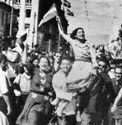
Απελευθέρωση
Καθώς όλα έδειχναν ότι ο πόλεμος τελείωνε, όλες οι ελληνικές πολιτικές και αντιστασιακές δυνάμεις, καθώς και η ελληνική κυβέρνηση που βρισκόταν στην Αίγυπτο (κυβέρνηση του Καΐρου) υπέγραψαν τη συμφωνία του Λιβάνου (20 Μαΐου 1944), η οποία προέβλεπε τον σχηματισμό, μεταπολεμικά, κυβέρνησης εθνικής ενότητας. Μετά την Απελευθέρωση (12 Οκτωβρίου 1944), αυτή η κυβέρνηση, με πρωθυπουργό τον Γεώργιο Παπανδρέου, εγκαταστάθηκε στην Αθήνα και ανέλαβε την εξουσία.

Slide 35
Σας ευχαριστουμε

Slide 36
